Slide 1


PRESENTATION DES PERFORMANCES DE LA GESTION DU PROGRAMME EN 2025
14 DECEMBRE 2025

Slide 2
PLAN DE PRESENTATION
RAPPEL DES OBJECTIFS PAO 2025 (Gestion Programme)
ACTIVITES AVEC RESULTATS AUX FORTS IMPACTS
CAUSES PROFONDES POUR LES ACTIVITES NON REALISEES
PERSPECTIVES POUR 2026

Slide 3
GESTION DU PROGRAMME
1.RAPPEL DES OBJECTIFS
D'ici fin 2025, renforcer le leadership du Programme dans la gouvernance des activités de vaccination à tous les niveaux ;
D'ici fin 2025, Accroitre le financement domestique de 2 à 3% la part du budget de la vaccination dans le budget de la santé ;
D'ici fin 2025,renforcer les capacités managériales des ressources humaines dédiées à la vaccination à tous les niveaux.

Slide 4
GESTION DU PROGRAMME
2. ACTIVITES AVEC RESULTATS AUX FORTS IMPACTS
DOMAINE | ACTIVITES | RESULTATS OBTENUS
Gouvernance | Organiser le Forum national sur la vaccination et l’éradication de la poliomyélite | Organisé du 05 au 06 Mars 2025 à Kinshasa (FCH), les Gouvernements Provinciaux ont renouvelé leur engagement en faveur de la vaccination
 | Appuyer la mise en œuvre des activités de la feuille de route des REPACAV du niveau national et provincial 12/26 provinces :Haut Katanga, Kasai, Kinshasa, Kasai Oriental, Tshopo, Tanganyika, Lualaba, Ituri, Kongo Central, Équateur, Kwilu et Kwango) | Une feuille de route a été élaborée, des missions mixtes (PEV-Parlementaires) d’accompagnement des provinces ont abouti à l’installation et à la redynamisation de 19 sur les 26 REPACAV Provinciaux prévus. Il reste 7 provinces (Nord et Sud Kivu, Maniema, Kwango, Kinshasa, Equateur, Kongo Central, …..)

Slide 5
GESTION DU PROGRAMME
2. ACTIVITES AVEC RESULTATS AUX FORTS IMPACTS (suite1)
DOMAINE | ACTIVITES | RESULTATS OBTENUS
Gouvernance | Organiser les réunions stratégiques et technique de coordination des partenaires en faveur de la vaccination (CCPeV) avec d'autres secteurs connexes (intérieur, budget, finances, plan, genre et famille, EPSP, ESU, …) | Elaboration et signature de l’arrêté ministériel N°1250/CAB/MIN/SPHPS/SEM/ARR/CJ-G/OBM 22/2025 Portant création, organisation et fonctionnement du CCPeV
 | Apporter un appui technique et financier à l'organisation des sessions du Groupe Technique Consultatif pour la Vaccination (GTCV) | Un appui substantiel à été apporté au GTCV ayant permis l’organisation de 2 sessions : Du 31 juillet au 13 août 2025 à Memling Du 08 au 12 décembre 2025 à Selton Hôtel

Slide 6
GESTION DU PROGRAMME
2. ACTIVITES AVEC RESULTATS AUX FORTS IMPACTS (suite2)
DOMAINE | ACTIVITES | RESULTATS OBTENUS
Gouvernance | Organiser les Fora provinciaux sur le MoU (Haut-Lomami, Tanganyika, Tshopo, Haut-Katanga, Lualaba, Kasaï-Oriental) | Plusieurs fora organisés ayant permis : Le renforcement des capacités de 15 cadres DPS et 69 Gestionnaires des ZS dans les 3 provinces (Haut Katanga, Kasai Oriental et Tshopo) Un accent particulier a été mis au Haut Katanga avec des résultats suivants : Décaissement de plus de 200.000 USD (achat 2 jeep 4x4 pour les antennes Lubumbashi et Likasi, achat 68 Motos pour les 27 ZS Elaboration du draft du Projet d’arrêté Provincial portant création, organisation et fonctionnement du FPPV-HKT Signature en cours du MoU

Slide 7
GESTION DU PROGRAMME
2. ACTIVITES AVEC RESULTATS AUX FORTS IMPACTS (suite3)
DOMAINE | ACTIVITES | RESULTATS OBTENUS
Gouvernance | Organiser un atelier de 5 jours pour l'élaboration du Forecast 2026 | Existence de toute la quantification de besoin en vaccins pour 2026 à l’issue de l’atelier Forecast organisé du 10 au 17 septembre 2025 à Bibwa (Cfr Rapport de l’atelier)

Slide 8
GESTION DU PROGRAMME
3. CAUSES PROFONDES POUR LES ACTIVITES NON REALISEES
DOMAINE | ACTIVITES NON REALISEES | CAUSES DE NON REALISATION
Gouvernance | Organiser 2 revues du programme (semestrielle et annuelle) | La tenue de la revue à mi parcours n’était pas opportune cette année quoique planifiée
 | Organiser des supervisions formatives en cascade (NC, NP, NO) | Conflit d’agenda et mobilisation tardive de fonds (activité reportée au T1 2026)
 | Assurer l'évaluation des performances des Assistances Techniques en appui au PEV | Non application du cadre de redevabilité
RHS | Mettre en place un outil de gestion des RH à tous les niveaux | Activité avec un budget non sécurisé
 | Mettre en place un fichier unique des prestataires pour résoudre le problème de l’impaiement dans les 26 DPS | Aucune initiative n’a été entreprise au contraire ce sont plutôt des approches particulières ont continué (Come care avec OMS, ORBIT avec CAGF, Mobile money…),

Slide 9
GESTION DU PROGRAMME
3. CAUSES PROFONDES POUR LES ACTIVITES NON REALISEES
DOMAINE | ACTIVITES NON REALISEES | CAUSES DE NON REALISATION
Financement | Assurer trimestriellement l'appui au fonctionnement du bureau surveillance (carburant pour la récupération des échantillons, fournitures du bureau) | Activité reprise dans la requête globale (non disponibilité de fonds à l’OMS)

Slide 10
GESTION DU PROGRAMME
4. PERSPECTIVES POUR 2026
Renforcement du suivi de la tenue des réunions CCPeV au niveau provincial
Accentuer l’accompagnement des antennes PEV et ZS (augmenter le rythme de supervision)
Organisation systématique sous l’égide du REPACAV des réunions de suivi trimestriel sur le décaissement du Gouvernement avec toutes les parties prenantes (Ministre Finances, Santé, Budget, SG, DEP, PEV, DAF, INSP, CAGF, CNCSU et PTF).
Respect du chronogramme de la soumission des requêtes / Fiches Techniques des activités
Passage à l’échelle (extension) de la justification électronique /paiement direct au delà du Haut Katanga et Lualaba
Consolidation de l’approche MoU provinciale dans l’utilisation des fonds au Haut Katanga et l’accompagnement des provinces du Kasai Oriental et de la Tshopo

Slide 11
Budget PAO 2025 PAR DOMAINE DE MISE EN OEUVRE (en USD) |
Domaine | Budget Total | Budget Niveau Central | Budget Niveau Provincial | Budget Niveau Opérationnel
PRESTATION | 21 584 097,00 | 418 129,00 | 218 038,00 | 20 947 930,00
LOGISTIQUE | 172 563 384,45 | 171 462 689,45 | 230 695,00 | 870 000,00
AVS | 77 631 469,00 | 8 930 226,00 | 7 747 880,00 | 60 953 363,00
QUALITE DONNEES | 6 157 174,55 | 6 157 174,55 | - | -
SURVEILLANCE | 5 150 695,00 | 1 218 568,00 | 1 809 028,00 | 2 123 099,00
GESTION PROG | 4 180 813,72 | 2 799 665,72 | 1 381 148,00 | -
COMMUNICATION | 5 035 971,00 | 1 573 148,90 | 1 499 178,10 | 1 963 644,00
Total Général | 292 303 604,72 | 192 559 601,62 | 12 885 967,10 | 86 858 036,00
Hormis la logistique, le budget du Niveau central représente 7% du global
11

Slide 12
Synthèse du Financement au 31 Octobre 2025 (en USD) |
Source de financement | Fonds reçus | Décaissement | Taux décaissement | Dépenses | Tx d’absorption | Observation
Gouvernement | 18.043.178,00 | 9.021.589,00 | 50% | 9 021 589,00 | 100% | Données Au 30/11/2025
CAGF | 76.917.674,00 | 61.176.929,00 | 80% | 44.060.693,00 | 72% | Données Au 30/11/2025
OMS | 139.188.542,00 | 107.899.341,84 | 78% | 96.260.561,11 | 89% | Données Au 31/10/2025
UNICEF | 21.055.716,00 | 16.410.849,78 | 78% | 16.410.849,78 | 100% | Données Au 31/10/2025
SANRU | 32.270.615,24 | 30.167.155,88 | 99% | 27.145.494,256 | 84% | Données Au 31/10/2025
PATH | 11.089.810,00 | 9.395.569,00 | 85% | 9.395.569,00 | 100% | Données Au 31/10/2025
Village Reach | 12.876.119,05 | 7.906.284,54 | 61% | 7.906.284,54 | 100% | Données Au 30/09/2025
UNOPS | 14.069.727,63 | 14.069.637,64 | 100% | 13.487.289,00 | 96% | Données Au 31/10/2025
CHAI | 1.612.438,19 | 1.612.438,19 | 100% | 1.608.788,19 | 99,8% | Données Au 31/10/2025
Total Général | 327.604.801,41 | 259.763.254,23 | 79% | 225.297.117,87 | 87%
12

Slide 13
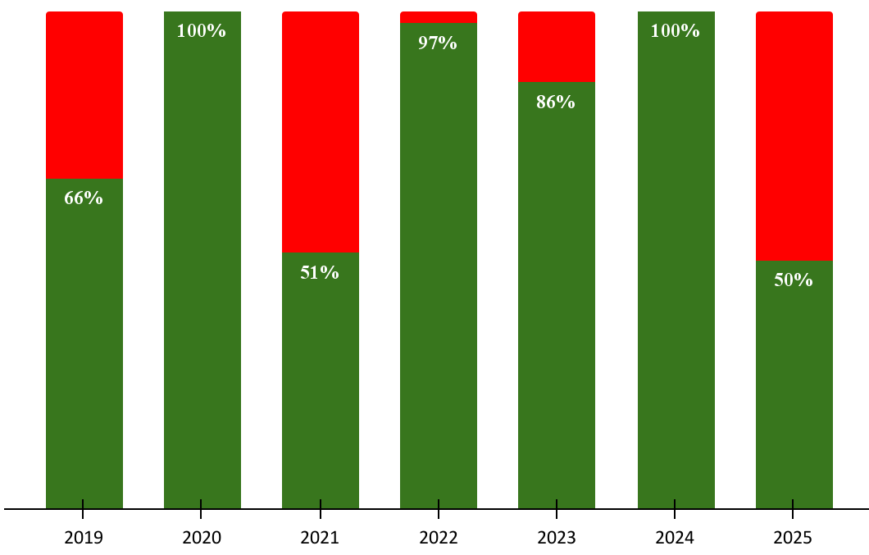
Statut de décaissement du cofinancement
Montant total de cofinancement prevu en million USD
9
16.9
17.5
18.7
19.2
15.6
18
13

Slide 14

Merci

